Slide 2
2017
FARMACOGENETICA
Medicijnen op maat – Het zit in de genen
Uitleg
Apotheekteam

Slide 3

Inhoud
Wat is farmacogenetica?
Waarom farmacogenetica?
Farmacogenetica en geneesmiddelen
Wanneer farmacogenetica?
Hoe bepaal je een genetisch profiel?
Meer weten?

Slide 4
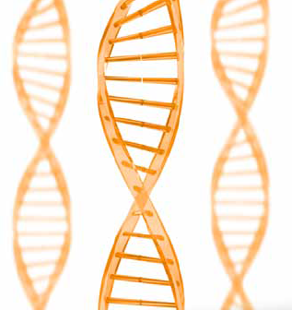
Wat is farmacogenetica?
De Europese registratieautoriteit European Medicines Agency (EMA) definieert farmacogenetica als het onderzoek van variaties in het DNA gerelateerd aan de geneesmiddelenrespons (EMA 2009).
Ofwel: De farmacogenetica onderzoekt in hoeverre verschillen in het genetisch profiel van mensen een verklaring vormen voor de verschillen in effectiviteit en bijwerkingen van geneesmiddelen.

Slide 5
Waarom farmacogenetica?
Medicatiebewaking op basis van farmacogenetische parameters is belangrijk bij de keuze van het meest geschikte geneesmiddel en bij het aanpassen van de dosering van bepaalde geneesmiddelen (medicatie op maat).
Vele factoren hebben invloed op de geneesmiddelrespons en het ontstaan van bijwerkingen.
Eén van deze factoren is de genetische variatie.

Slide 6
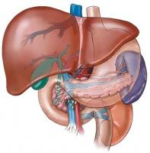
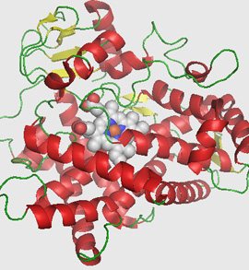
Farmacogenetica en geneesmiddelen
Veel geneesmiddelen worden afgebroken in de lever.
Door leverenzymen, de zogenaamde Cytochroom-P450-enzymen (CYP-enzymen).
Voorbeeld: Het enzym CYP2D6 is betrokken bij de afbraak van 20-30% van alle geneesmiddelen.

Slide 7
Farmacogenetica en geneesmiddelen
Niet iedereen zet geneesmiddelen om (metaboliseren) met dezelfde snelheid.
Erfelijkheid speelt een belangrijke rol.
DNA-onderzoek kan meer duidelijkheid geven over hoe iemand geneesmiddelen omzet. Er zijn vier categorieën:
  PM (poor metabolizer)
  IM (intermediate metabolizer)
  EM (extensive metabolizer)
    >>> Wordt steeds vaker NM (normal metabolizer) genoemd.
  UM (ultrarapid metabolizer)

Slide 8

PM (poor metabolizer)
Sterk verlaagde of afwezige activiteit het CYP-enzym. Het geneesmiddel wordt vertraagd of helemaal niet omgezet.
Patiënt krijgt een lagere dosering van het geneesmiddel dan een patiënt met een normaal enzymmetabolisme. Of de patiënt krijgt een alternatief geneesmiddel wat anders omgezet wordt.

Slide 9

IM (intermediate metabolizer)
Verlaagde activiteit het CYP-enzym.
Geeft geen problemen met de afbraak van geneesmiddelen.

Slide 10
    EM (extensive metabolizer)
    >>> Wordt steeds vaker NM (normal metabolizer) genoemd.
‘Normale’ activiteit het CYP-enzym.
Geeft geen problemen met de afbraak van geneesmiddelen.

Slide 11
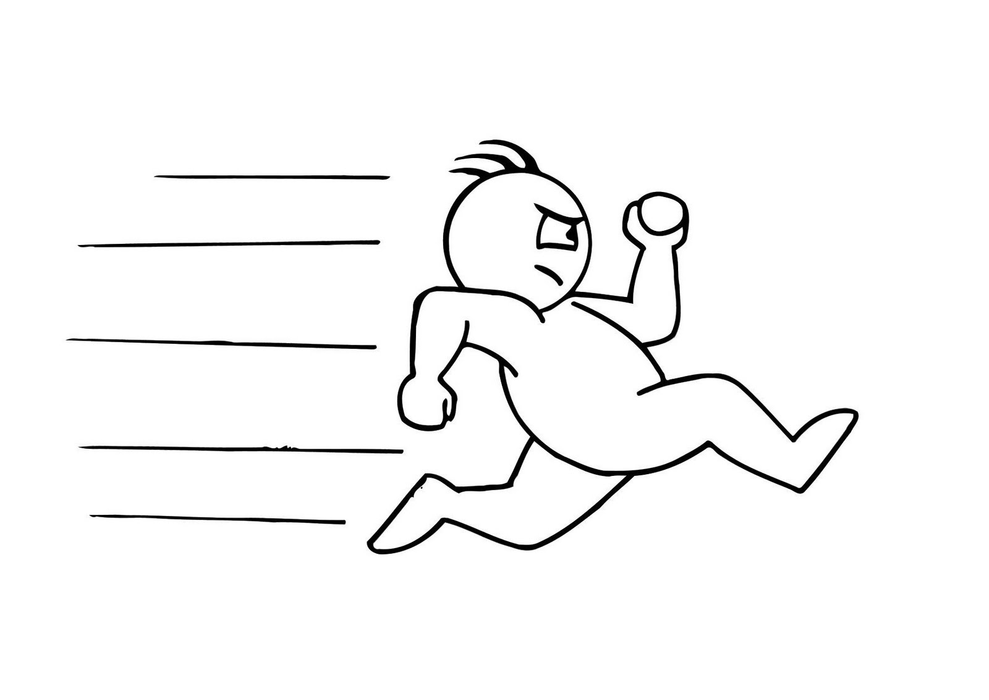
UM (ultrarapid metabolizer)
Verhoogde activiteit van het CYP-enzym.
Een verhoogde activiteit van het CYP-enzym. Het geneesmiddel wordt versneld omgezet.
Patiënt krijgt een hogere dosering van het geneesmiddel dan een patiënt met een normaal enzymmetabolisme. Of de patiënt krijgt een alternatief geneesmiddel wat anders omgezet wordt.

Slide 12
Wanneer farmacogenetica?
Als veel en/of ernstige bijwerkingen optreden die niet kunnen worden verklaard door andere oorzaken.
Bij onvoldoende effectiviteit bij een normale of zelfs hoge dosering medicatie.
Bij patiënten die bij een standaarddosering ongewoon hoge of lage plasmaconcentraties hebben.

Slide 13



Hoe bepaal je een genetisch profiel?
Via DNA-onderzoek (bloed-, wangslijmvlies- of speekselmonsters).
Identificatie kan leiden tot dosisaanpassingen of het voorschrijven van een ander geneesmiddel.

Slide 14
Voorbeeld
  5-10% van de (blanke) bevolking heeft geen CYP2D6 enzymactiviteit in de lever (poor metabolizer) = inactief CYP2D6.
  Dit zijn 40-80 miljoen mensen in Europa.
  Behandeling met antidepressiva, antipsychotica en bètablokkers kunnen meer bijwerkingen geven bij personen met een inactief CYP2D6.
  Deze personen hebben baat bij een lagere dosering van het geneesmiddel dan normaal.

Slide 15

Meer weten?
Deze (en meer) informatie is ook te vinden op www.knmp.nl/apotheekteam
Voor meer informatie: innovatie@knmp.nl

